Slide 1
Екоморфи
Виконала учениця 10-Б класу
Коломієць Варвара

Slide 2
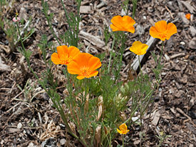
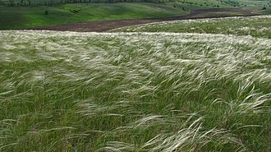
Екологчні групи рослин:
Ешольція каліфорнійська
Домен: Еукаріоти
Царство: Зелені рослини
Відділ: Висші рослини
Клас: Еудікоти
Порядок: Жовтецевоцвіті
Родина: Макові
Рід: Ешольція
Вид: Ешольція каліфорнійська
Ксерофіти– це рослини, які живуть у засушливих місцевостях, оскільки можуть розвиватися в умовах високо,ї постійної чи тимчасової нестачі повітряної та ґрунтової вологи (маслини, сорго, ковила, саксаул, цукрова тростина, алое, пальмові). Типовими ксерофітами є рослини степів, напівпустель та пустель. Оскільки вони протягом тривалого часу перебували в умовах нестачі вологи
Ковила́
Домен: Еукаріоти
Субдомен: Діафоретики
Царство: Рослини
Відділ: Квіткові
Клас: Однодольні
Порядок: тонконогоцвіті
Сімейство: Злаки
Рід: Ковила
Вид: Ковила звичайна

Slide 3
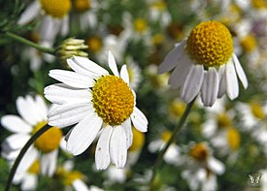
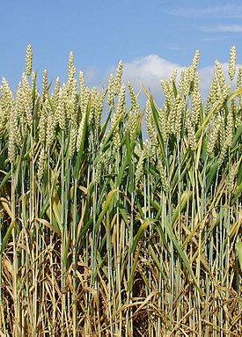
Мезофіти – це рослини, які вимагають для нормального росту і розвитку помірного зволоження. До мезофітів належать рослини лук, пасовищ, більшість культурних сільськогосподарських рослин, хлібні злаки, овочеві культури, деревні рослини.
Ромашка
Пшениця м’яка
Домен: Еукаріоти
Субдомен: Діафоретики
Царство: Рослини
Відділ: Квіткові
Клас: Однодольні
Порядок: тонконогоцвіті
Сімейство: Злаки
Рід: Пшениця
Вид: Пшениця м’яка
Домен: Еукаріоти
Субдомен: Діафоретики
Царство: Рослини
Відділ: Квіткові
Клас: Дводольні
Порядок: айстроцвіті
Сімейство: Айстрові
Рід: Ромашка
Вид: Ромашка

Slide 4
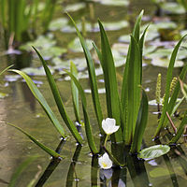
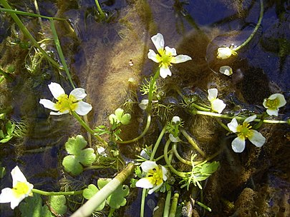
Гідрофіти – це рослини, які повністю або більшою частиною свого тіла занурені у воду, прикріплюючись до дна водойми чи є завислі у воді. Гідрофіти дуже вимогливі до забезпечення водою.
Жовтець водяний
Домен: Еукаріоти
Субдомен: Діафоретики
Царство: Рослини
Відділ: Квіткові
Клас: Дводольні
Порядок: лютікоцветних
Сімейство: Жовтецеві
Рід: Лютик
Вид: Ranunculus aquatilis
Водяний різак
Домен: Еукаріоти
Субдомен: Діафоретики
Царство: Рослини
Відділ: Квіткові
Клас: Однодольні
Порядок: частухоцвіті
Сімейство: водокрасових
Рід: Тілоріз
Вид: Водяний різак

Slide 5
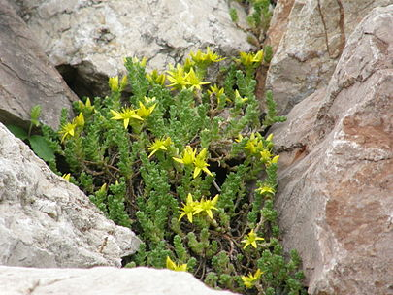
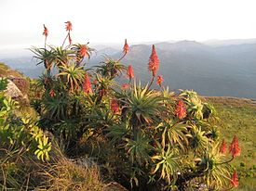
Мегатермофіти - жаростійкі рослини (Лантана, Солано, Сукуленти, Ароматичний)
Мезотермофіти - теплолюбні рослини
Мікротермофіти - холодостійкі рослини
Гекістотермофіти - дуже холодостійкі рослини
Очиток
Алое деревоподібна
Домен: Еукаріоти
Субдомен: Діафоретики
Царство: Рослини
Відділ: Квіткові
Клас: Однодольні
Порядок: холодкоцвіті
Сімейство: асфоделових
Рід: Алое
Вид: Алое деревоподібна
Домен: Еукаріоти
Субдомен: Діафоретики
Царство: Рослини
Відділ: Квіткові
Клас: Дводольні
Порядок: ломикаменецвіті
Сімейство: Товстолисті
Рід: Очиток
Вид: Очиток

Slide 6
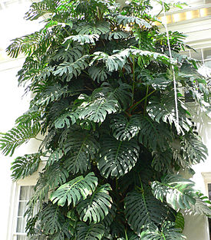
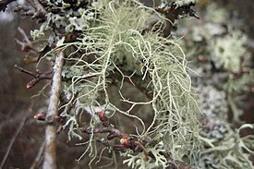
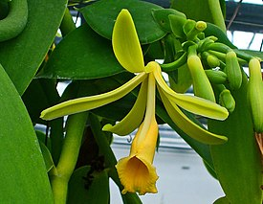
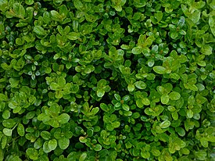
Монстера делікатесна
Уснея майже квітуча
Домен: Еукаріоти
Субдомен: Діафоретики
Царство: Рослини
Відділ: Квіткові
Клас: Однодольні
Порядок: частухоцвіті
Сімейство: Ароїдні
Рід: Монстера
Вид: Монстера делікатесна
Домен: Еукаріоти
Субдомен: Аморфеї
Царство: Гриби
Відділ: Аскоміцети
Клас: Леканороміцети
Порядок: Леканоровие
Сімейство: Пармеліеві
Рід: уснея
Вид: уснея майже квітуча
Ваніль плосколистная
Самшит
Домен: Еукаріоти
Субдомен: Діафоретики
Царство: Рослини
Відділ: Квіткові
Клас: Однодольні
Порядок: холодкоцвіті
Сімейство: орхідних
Рід: Ваніль
Вид: Ваніль плосколистная
Домен: Еукаріоти
Субдомен: Діафоретики
Царство: Рослини
Відділ: Квіткові
Клас: Дводольні
Порядок: Самшітоцветние
Сімейство: Самшитові
Рід: Самшит
Вид: Самшит

Slide 7
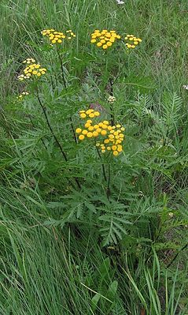
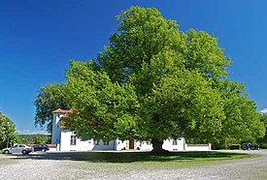
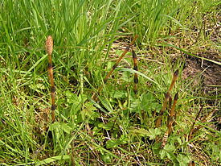
Сциофіти - тіньолюбні рослини
Сциогеліофіти - тіньовитривалі рослини
Геліофіти -світлолюбні рослини
Пижмо звичайне
Домен: Еукаріоти
Субдомен: Діафоретики
Царство: Рослини
Відділ: Квіткові
Клас: Дводольні
Порядок: айстроцвіті
Сімейство: Айстрові
Рід: Пижмо
Вид: Пижмо звичайне
Липа
Хвощ польовий
Домен: Еукаріоти
Субдомен: Діафоретики
Царство: Рослини
Відділ: Квіткові
Клас: Дводольні
Порядок: мальвоцвіті
Сімейство: Мальвові
Рід: Липа
Вид:Липа
Домен: Еукаріоти
Субдомен: Діафоретики
Царство: Рослини
Відділ: Папоротніковідние
Клас: хвощових
Порядок: хвощових
Сімейство: хвощових
Рід: Хвощ
Вид: Хвощ польовий

Slide 8
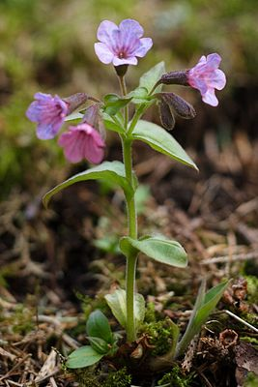
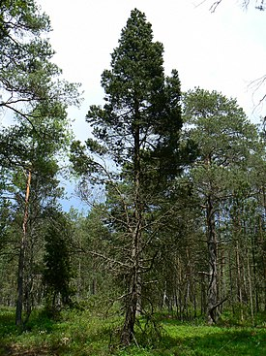
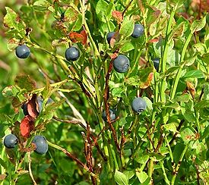
Оліготрофи-рослини бідних ґрунтів
Мезотрофи-рослини помірно родючих ґрунтів
Еутрофи-рослини родючих ґрунтів
Сосна гірська
Домен: Еукаріоти
Субдомен: Діафоретики
Царство: Рослини
Відділ: Хвойні
Клас: Хвойні
Порядок: Соснові
Сімейство: Соснові
Рід: Сосна
Вид: сосна гірська
Чорниця звичайна
Медуниця неясна
Домен: Еукаріоти
Субдомен: Діафоретики
Царство: Рослини
Відділ: Квіткові
Клас: Дводольні
Порядок: Бурачнікоцветні
Сімейство: Бурачнікові
Рід: Медуниця
Вид: Медуниця неясна
Домен: Еукаріоти
Субдомен: Діафоретики
Царство: Рослини
Відділ: Квіткові
Клас: Дводольні
Порядок: вересоцвіті
Сімейство: Вересові
Рід: Вакцініум
Вид: Чорниця звичайна

Slide 9
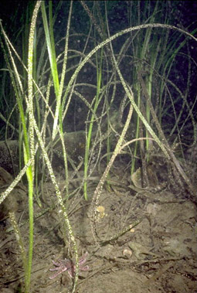
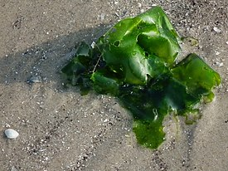
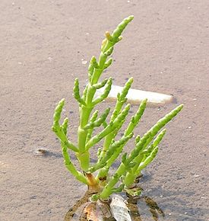
Глікофіти - рослини, котрі не переносять засолення
Галофіти - солестійкі рослини
Солерос європейський
Взморник морської
Ульва
Домен: Еукаріоти
Субдомен: діафоретики
Царство: Рослини
Відділ: Квіткові
Клас: Дводольні
Порядок: гвоздикоцвіті
Сімейство: Амарантові
Рід: солерос
Вид: солерос європейський
Домен: Еукаріоти
Субдомен: діафоретики
Царство: Рослини
Відділ: Квіткові
Клас: Однодольні
Порядок: частухоцвіті
Сімейство: камкові
Рід: взморник
Вид: взморник морської
Домен: Еукаріоти
Субдомен: діафоретики
Царство: Рослини
Відділ: Зелені водорості
Клас: Ульвофіціевие
Порядок: Ульвовие
Сімейство: Ульвовие
Рід: Ульва
Вид: ульва

Slide 10
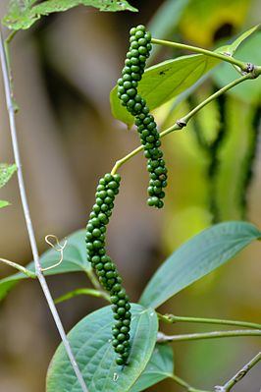
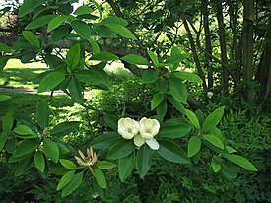
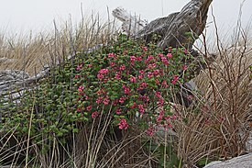
Ацидофіти - рослини кислих ґрунтів
Нейтрофіти - рослини нейтральних ґрунтів
Базофіти - рослини лужних ґрунтів
Перець чорний
Домен: Еукаріоти
Субдомен: діафоретики
Царство: Рослини
Відділ: Квіткові
Клас: Дводольні
Порядок: Перечноцветние
Сімейство: Перцеві
Рід: Перець
Вид: Перець чорний
Магнолія віргінська
Смородина криваво-червона
Домен: Еукаріоти
Ссубдомен: діафоретики
Царство: Рослини
Відділ: Квіткові
Клас: Дводольні
Порядок: магнолієцвіті
Сімейство: Магнолійові
Рід: Магнолія
Вид: Магнолія віргінська
Домен: Еукаріоти
Субдомен: Діафоретікі
Царство: Рослини
Відділ: Квіткові
Клас: Дводольні
Порядок: ломикаменецвіті
Сімейство: крижовніковий
Рід: Смородина
Вид: Смородина криваво-червона

Slide 11
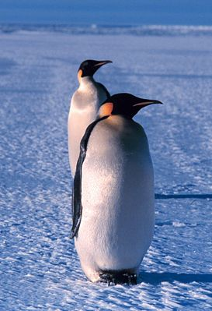
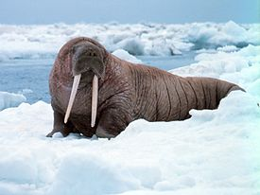
Екологічні групи тварин:
Кріофіли. Інакше їх називають холодолюбивих тваринами. Їх організм здатний функціонувати при досить низьких температурах повітря і води. Ці тварини зберігають активність навіть тоді, коли їх тканинні рідини переохолоджуватися.
Морж
Домен: Еукаріоти
Субдомен: Аморфеї
Царство: Тварини
Тип: Хордові
Клас: Ссавці
Загін: Хижі
Парвотряд: Ластоногие
Сімейство: моржеву
Рід: Моржі
Вид: Морж
Імператорський пінгвін
Домен: Еукаріоти
Субдомен: Аморфеї
Царство: Тварини
Тип: Хордові
Клас: Птахи
Загін: Пінгвінообразние
Сімейство: пінгвінових
Рід: Імператорські пінгвіни
Вид: Імператорський пінгвін

Slide 12
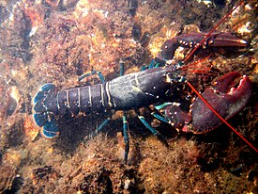
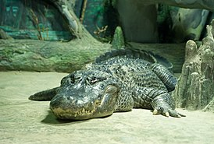
Термофіли. Це теплолюбні тварини, у яких організм пристосований до проживання в жарких умовах. До них відносяться деякі види риб, павуки і комахи.
Європейський омар
Міссісіпскій алігатор
Домен: Еукаріоти
Субдомен: Аморфеї
Царство: Тварини
Тип: Членистоногі
Клас: Вищі раки
Загін: Десятиногі
Сімейство: Омари
Рід: Homarus
Вид: Європейський омар
Домен: Еукаріоти
Субдомен: Аморфеї
Царство: Тварини
Тип: Хордові
Клас: Плазуни
Скарбу: Архозаври
Загін: Крокодили
Сімейство: алігаторова
Рід: Алігатори
Вид: Міссісіпскій алігатор

Slide 13
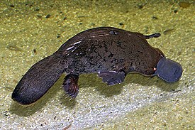
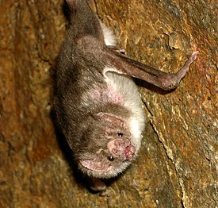
Гомойотермниє. Здатні існувати в умовах різких коливань температури. Вони можуть переносити як спеку, так і холод.
Качконіс
Звичайний вампір
Домен: Еукаріоти
Субдомен: Аморфеї
Царство: Тварини
Тип: Хордові
Клас: Ссавці
Загін: Однопрохідні
Сімейство: качкодзьобові
Рід: Качкодзьоби
Вид: Качконіс
Домен: Еукаріоти
Субдомен: Аморфеї
Царство: Тварини
Тип: Хордові
Клас: Ссавці
Загін: Кажани
Сімейство: Американські листоносов
Рід: Desmodus
Вид: Звичайний вампір

Slide 14
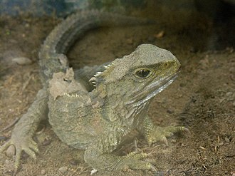
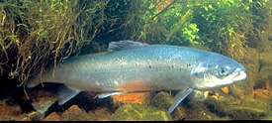
Стенотермні. Ця група біоорганізмів може жити лише при незначних коливаннях зовнішньої температури. Стенотермні тварини можуть бути як теплолюбними, так і холодолюбивих
Гатерія
Атлантичний лосось
Домен: Еукаріоти
Субдомен:Аморфеї
Царство: Тварини
Тип: Хордові
Клас: Плазуни
Загін: клювоголових
Сімейство: Клінозубие
Рід: гаттерій
Вид: гатерія
Домен: Еукаріоти
Субдомен: Аморфеї
Царство: Тварини
Тип: Хордові
Клас: променепері
Загін: лососеобразних
Сімейство: лососеві
Рід: Лососі
Вид: Атлантичний лосось

Slide 15
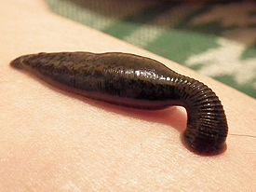
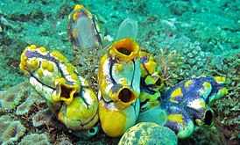
Пойкілотермні. Ці тварини можуть виживати при дуже малих коливаннях зовнішньої температури. У них слабо розвинена терморегуляція і дуже повільно працює обмін речовин.
Медична п'явка
Polycarpa aurata
Домен: Еукаріоти
Субдомен: Аморфеї
Царство: Тварини
Тип: Кільчасті черви
Клас: Поясковие черви
Загін: бесхоботних п'явки
Сімейство: Hirudinidae
Рід: Hirudo
Вид: Медична п'явка
Домен: Еукаріоти
Субдомен: Аморфеї
Царство: Тварини
Тип: Хордові
Клас: Асцидії
Загін: Stolidobranchia
Сімейство: Styelidae
Рід: Polycarpa
Вид: Polycarpa aurata

Slide 16
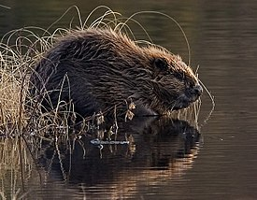
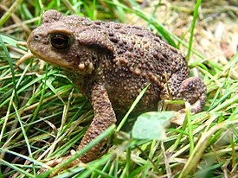
Гігрофіли. Ці тварини живуть на ділянках з підвищеною вологістю, в заболочених місцях, а також по берегах водойм.
Звичайний бобер
Звичайна жаба
Домен: Еукаріоти
Субдомен: Аморфеї
Царство: Тварини
Тип: Хордові
Клас: Ссавці
Загін: Гризуни
Сімейство: Бобер
Рід: Бобри
Вид: Звичайний бобер
Домен: Еукаріоти
Субдомен: аморфеї
Царство: Тварини
Тип: Хордові
Клас: Земноводні
Загін: Безхвості земноводні
Сімейство: Жаби
Рід: Жаби
Вид: Звичайна жаба

Slide 17
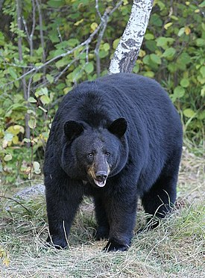
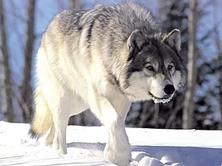
Мезофіли. Це найчисленніша група. Мезофіли воліють жити в умовах середньої вологості.
Барибал
Вовк
Домен: Еукаріоти
Субдомен: Аморфеї
Царство: Тварини
Тип: Хордові
Клас: Ссавці
Загін: Хижі
Сімейство: Ведмежі
Рід: Ведмеді
Вид: Барибал
Домен: Еукаріоти
Субдомен: Аморфеї
Царство: Тварини
Тип: Хордові
Клас: Ссавці
Загін: Хижі
Сімейство: Псові
Рід: Вовки
Вид: Вовк

Slide 18
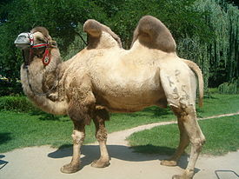
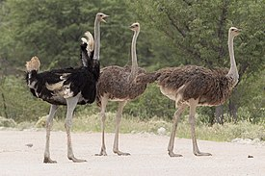
Ксерофіли. Ці біоорганізми люблять жити в сухих умовах, наприклад в пустельних і степових природних зонах. Тварини добре переносять відсутність вологи, у них зменшено випаровування води з шкіри
Двогорбий верблюд
Африканський страус
Домен: Еукаріоти
Субдомен: Аморфеї
Царство: Тварини
Тип: Хордові
Клас: Ссавці
Загін: Кітопарнокопитние
Сімейство: верблюдових
Рід: Верблюди
Вид: Двогорбий верблюд
Домен: Еукаріоти
Субдомен: Аморфеї
Царство: Тварини
Тип: Хордові
Клас: Птахи
Загін: Страусоподібні
Сімейство: Страусові
Рід: Африканські страуси
Вид: Африканський страус

Slide 19
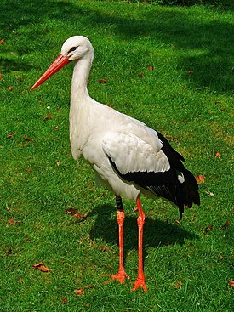
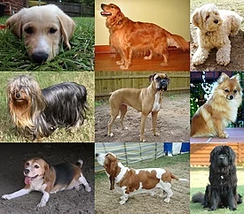
Денні. До цього різновиду відноситься більшість тварин. Вони проявляють найбільшу активність при денному світлі, а після заходу сонця перебувають в стані сну.
Білий лелека
Собака
Домен: Еукаріоти
Субдомен: Аморфеї
Царство: Тварини
Тип: Хордові
Клас: Птахи
Загін: Лелекоподібні
Сімейство: Аїстова
Рід: Лелеки
Вид: Білий лелека
Домен: Еукаріоти
Субдомен: аморфеї
Царство: Тварини
Тип: Хордові
Клас: Ссавці
Загін: Хижі
Сімейство: Псові
Рід: Вовки
Вид: Собака

Slide 20
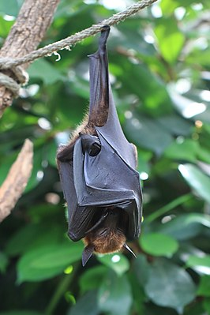
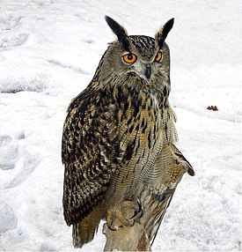
Нічні. У цю групу тварин входять сови і кажани. Вдень вони сплять, а вночі проявляють активність. Зазвичай у таких тварин добре розвинений слух.
Гігантська летюча лисиця
Домен: Еукаріоти
Субдомен: аморфеї
Царство: Тварини
Тип: Хордові
Клас: Ссавці
Загін: Кажани
Сімейство: криланових
Рід: Летючі лисиці
Вид: Гігантська летюча лисиця
Філін
Домен: Еукаріоти
Субдомен: аморфеї
Царство: Тварини
Тип: Хордові
Клас: Птахи
Загін: совоподібних
Сімейство: Совині
Рід: Пугач
Вид: Філін

Slide 21
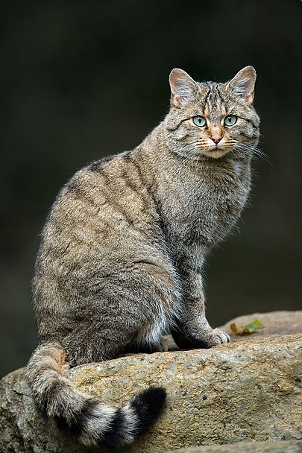
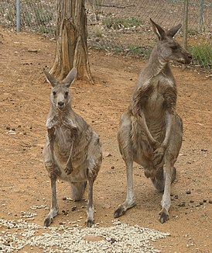
Сутінкові. Ці тварини найбільш активні на світанку і під час вечірніх сутінків, коли освітленість дещо знижена.
Східний сірий кенгуру
Домен: Еукаріоти
Субдомен: Аморфеї
Царство: Тварини
Тип: Хордові
Клас: Ссавці
Загін: кускусоподібні
Сімейство: Кенгурові
Рід: Велетенські кенгуру
Вид: Східний сірий кенгуру
Лісовий кіт
Домен: Еукаріоти
Субдомен: Аморфеї
Царство: Тварини
Тип: Хордові
Клас: Ссавці
Загін: Хижі
Сімейство: Котячі
Рід: Кішки
Вид: Лісовий кіт

Slide 22
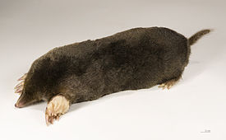
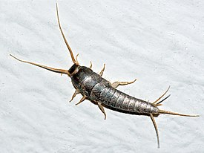
Геобіонти. Це постійні обителі грунту. Велика частина їх життя протікає в землі.
Європейський кріт
Лусочниця звичайна
Домен: Еукаріоти
Субдомен: аморфеї
Царство: Тварини
Тип: Хордові
Клас: Ссавці
Загін: Комахоїдні
Сімейство: Кротячі
Рід: Звичайні кроти
Вид: Європейський кріт
Домен: Еукаріоти
Субдомен: аморфеї
Царство: Тварини
Тип: Членистоногі
Клас: Комахи
Загін: щетинохвістки
Сімейство: чешуйніци
Рід: чешуйніци
Вид: лусочниця звичайна

Slide 23
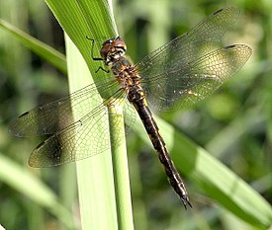
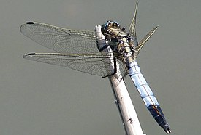
Геофіли. До них відносяться літаючі комахи. Більшу частину життя молоді і дорослі особини проводять в повітрі.
Бабка жёлтопятністая
Прямобрюх білохвостий
Домен: Еукаріоти
Субдомен: аморфеї
Царство: Тварини
Тип: Членистоногі
Клас: Комахи
Загін: Бабки
Сімейство: Бабки
Рід: Зеленотелкі
Вид: Бабка жёлтопятністая
Домен: Еукаріоти
Субдомен: аморфеї
Царство: Тварини
Тип: Членистоногі
Клас: Комахи
Загін: Бабки
Сімейство: Справжні бабки
Рід: Orthetrum
Вид: Прямобрюх білохвостий

Slide 24


ГЕОКС. Ці тварини ведуть переважно наземний спосіб життя, але використовують грунт як укриття.
Acanthosoma labiduroides
Graphocephala coccinea
Домен: Еукаріоти
Субдомен: аморфеї
Царство: Тварини
Тип: Членистоногі
Клас: Комахи
Загін: Напівтвердокрилі
Сімейство: Дерев'яні щитники
Рід: Acanthosoma
Вид: Acanthosoma labiduroides
Домен: Еукаріоти
Субдомен: аморфеї
Царство: Тварини
Тип: Членистоногі
Клас: Комахи
Загін: Напівтвердокрилі
Сімейство: Цикадки
Рід: Graphocephala
Вид: Graphocephala coccinea

Slide 25


Псаммофіли. До цього класу належать комахи, що живуть в пісках пустелі.
Звичайний мурашиний лев
Хрущ мармуровий
Домен: Еукаріоти
Субдомен: аморфеї
Царство: Тварини
Тип: Членистоногі
Клас: Комахи
Загін: Сітчастокрилі
Сімейство: Myrmeleontidae
Рід: Myrmeleon
Вид: Звичайний мурашиний лев
Домен: Еукаріоти
Субдомен: аморфеї
Царство: Тварини
Тип: Членистоногі
Клас: Комахи
Загін: твердокрилі
Сімейство: пластинчатовусих
Рід: Мармурові хрущі
Вид: Хрущ мармуровий

Slide 26


Хіонофоби. Ці тварини не можуть переміщатися і добувати собі їжу при занадто глибокому сніговому покриві.
Європейська косуля
Жираф
Домен: Еукаріоти
Субдомен: аморфеї
Царство: Тварини
Тип: Хордові
Клас: Ссавці
Загін: Кітопарнокопитние
Сімейство: Оленева
Рід: Козулі
Вид: Європейська козуля
Домен: Еукаріоти
Субдомен: аморфеї
Царство: Тварини
Тип: Хордові
Клас: Ссавці
Загін: Кітопарнокопитние
Сімейство: жирафових
Рід: Жирафи
Вид: Жираф

Slide 27


Хіонофіли. У цю групу входять тварини, які ховаються під снігом від хижаків і погану погоду.
Звичайна полівка
Індійська тупайя
Домен: Еукаріоти
Субдомен: аморфеї
Царство: Тварини
Тип: Хордові
Клас: Ссавці
Загін: Гризуни
Сімейство: Хомякова
Рід: Сірі полівки
Вид: Звичайна полівка
Домен: Еукаріоти
Субдомен: аморфеї
Царство: Тварини
Тип: Хордові
Клас: Ссавці
Загін: Тупайї
Сімейство: Тупайевие
Рід: Індійські тупайі
Вид: Індійська тупайя

Slide 28
Дякую за увагу!

